Slide 1
0
제 10회 deep daiv. 오픈 세미나
Depth Estimation

Slide 2
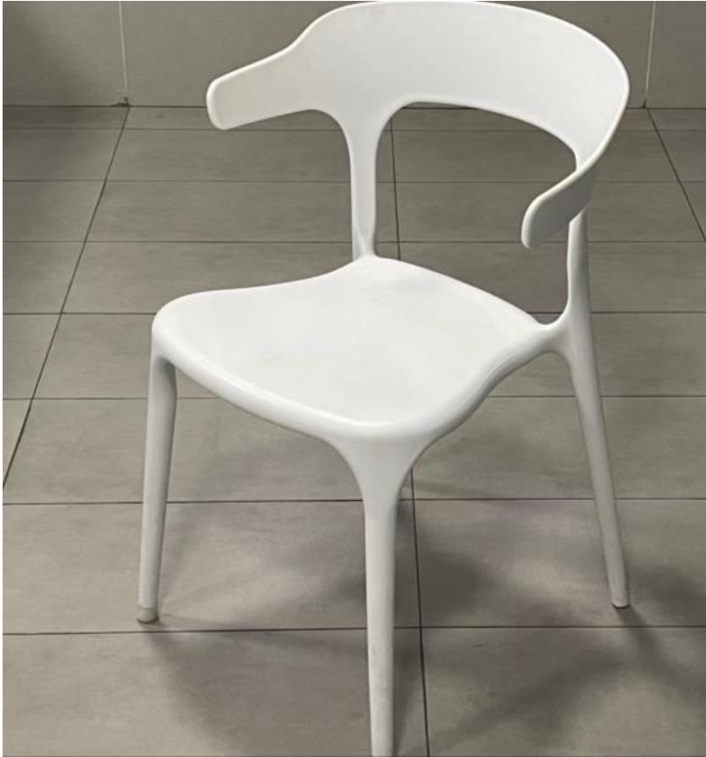
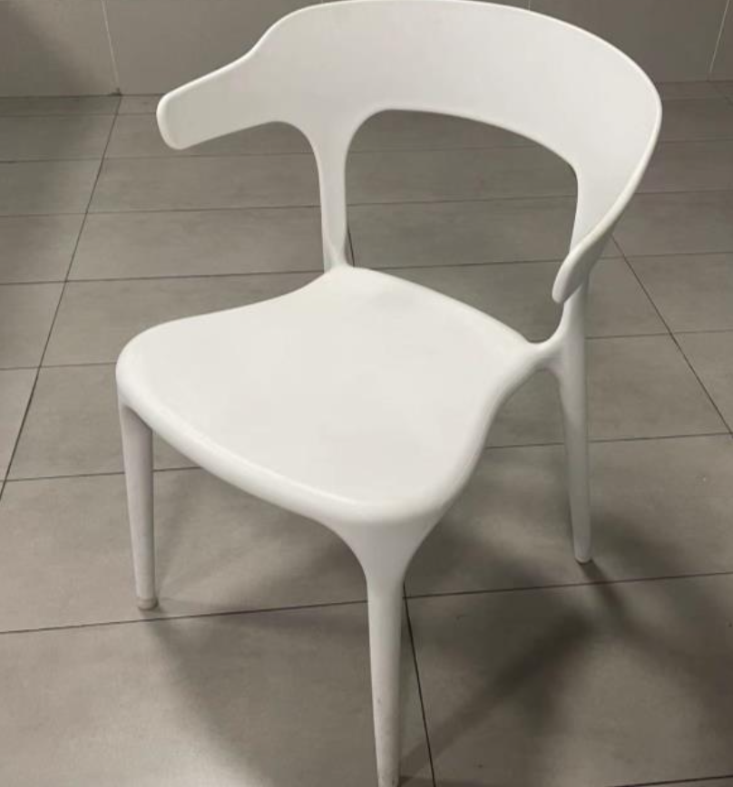
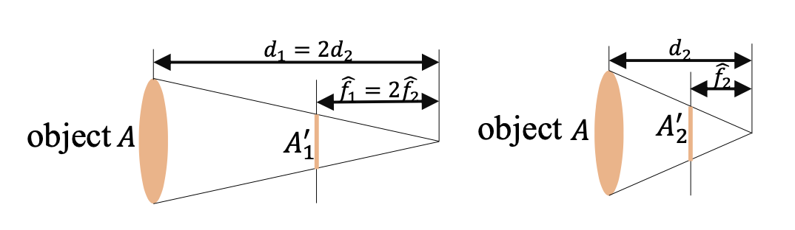

제 10회 deep daiv. 오픈 세미나
Depth Estimation
Metric3D : Towards Zero-shot Metric 3D Prediction from A Single Image
Contribution
사진 속 물체의 정확한 깊이(Metric Depth) 측정 가능
How?
초점거리 : 52mm 깊이 : 2m
초점거리 : 26mm 깊이 : 1m
Canonical Camera Transformation
가상의 기준 카메라 설정해 초점거리 고정
2m
1m
52mm
26mm
같아 보이는 현상 발생
Metric3D 이용해 깊이 추정

Slide 3

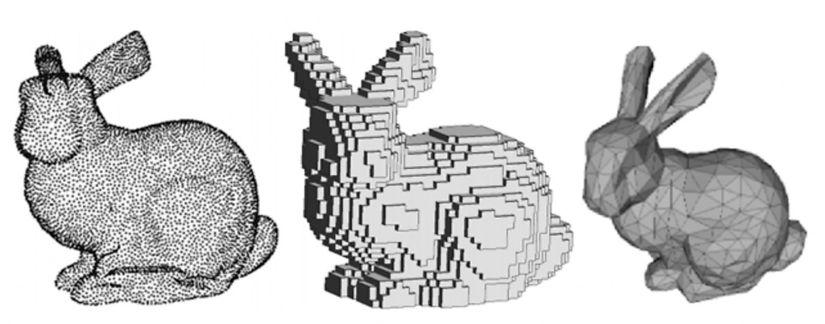
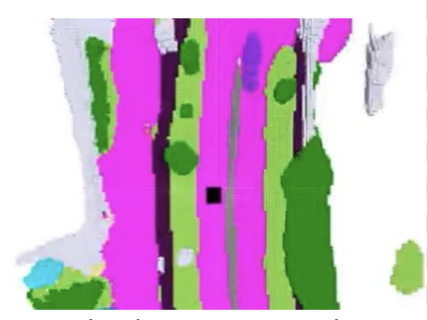
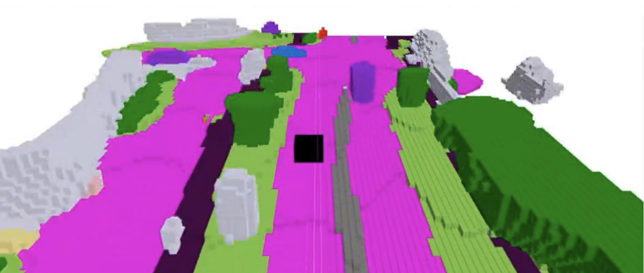
제 10회 deep daiv. 오픈 세미나
Depth Estimation
2D Occupancy Map
3차원 표현법 중 무엇을 선택할까?
Occupancy Map 중 무엇을 선택할까?
Pointcloud
Occupancy Map
Mesh
3D Occupancy Map
2D Occupancy Map
선택기준 : 정확한 깊이가 표현되고 연산량이 적음
선택기준 : 오르막길, 과속방지턱 등 복잡한 상황 배제
2D Occupancy Map으로 주변 환경 지도 표현

Slide 4
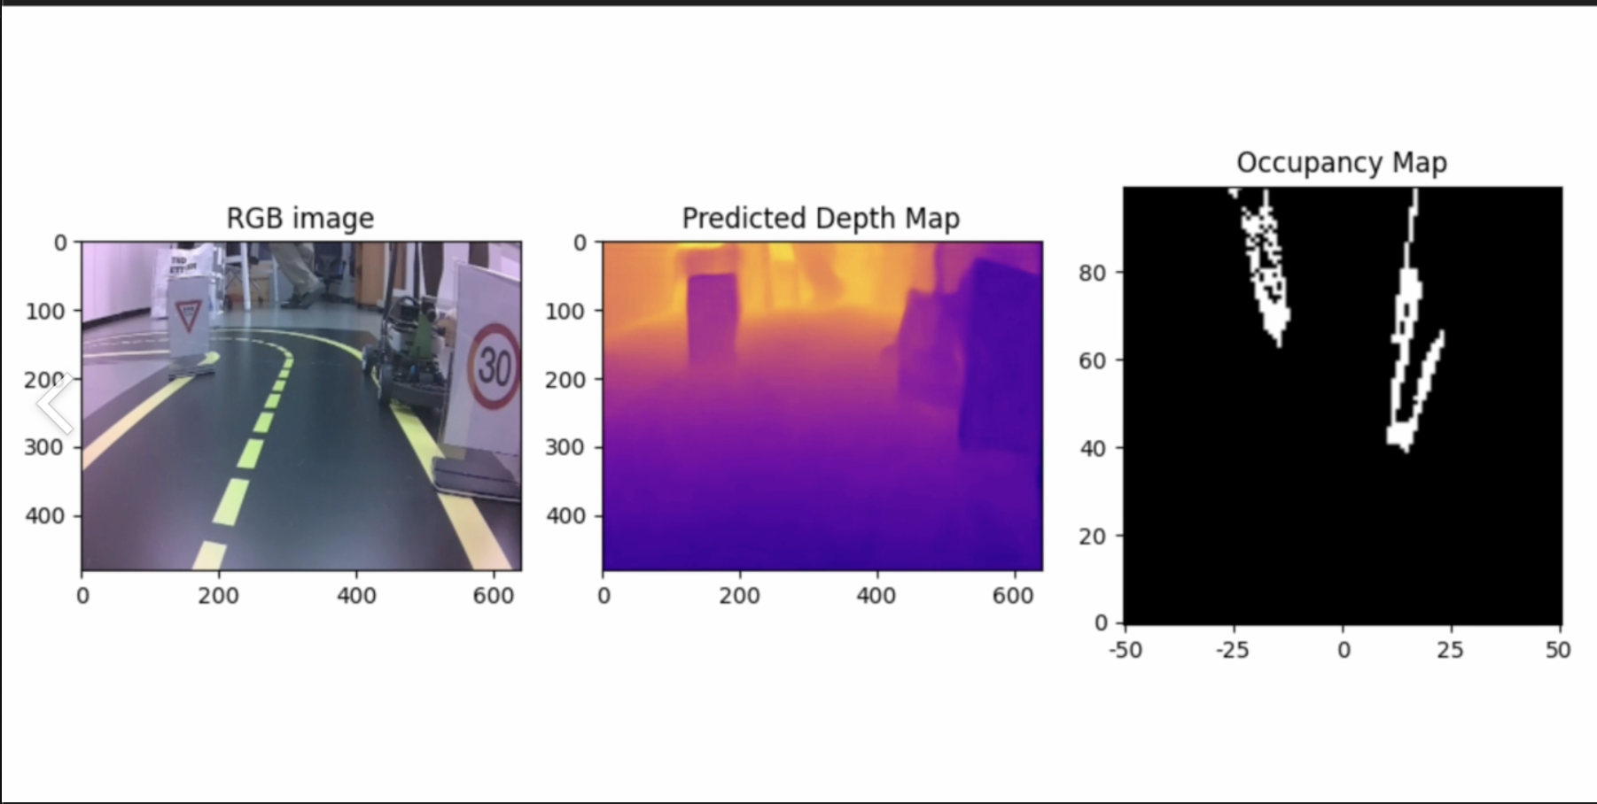
제 10회 deep daiv. 오픈 세미나
Depth Estimation
전체 과정 및 결과
2D Occupancy Map
원본 이미지
깊이 추정 이미지
Metric3D
좌표 변환
(480, 640, 3)
(480, 640, 1)
(100, 100)
cell_size=2cm
10.3 FPS

Slide 5
1
YYMMDD 자율주행팀 미팅
ResNet

Slide 6
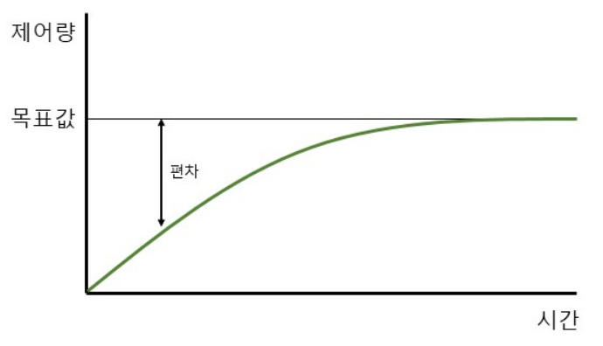
제 10회 deep daiv. 오픈 세미나
ResNet
PI 제어
전압
전압
목표 전압
목표 전압
PI 제어 없는 경우
시간
PI 제어 있는 경우
시간
코너링 시 마찰로 인한 속도 저하 현상 발생
전압 증가시켜 속도 손실 보완
완만한 전압 증가가 안전에 필수
PI 제어 사용
P : 목표치와 현재 상태의 차이
I : 이전 차이와 현재 차이의 차이

